Slide 1
Театральная деятельность в подготовительной группе «Звоночки»
Настольный театр по сказке Р. Киплинга «Слоненок»
.

Slide 2
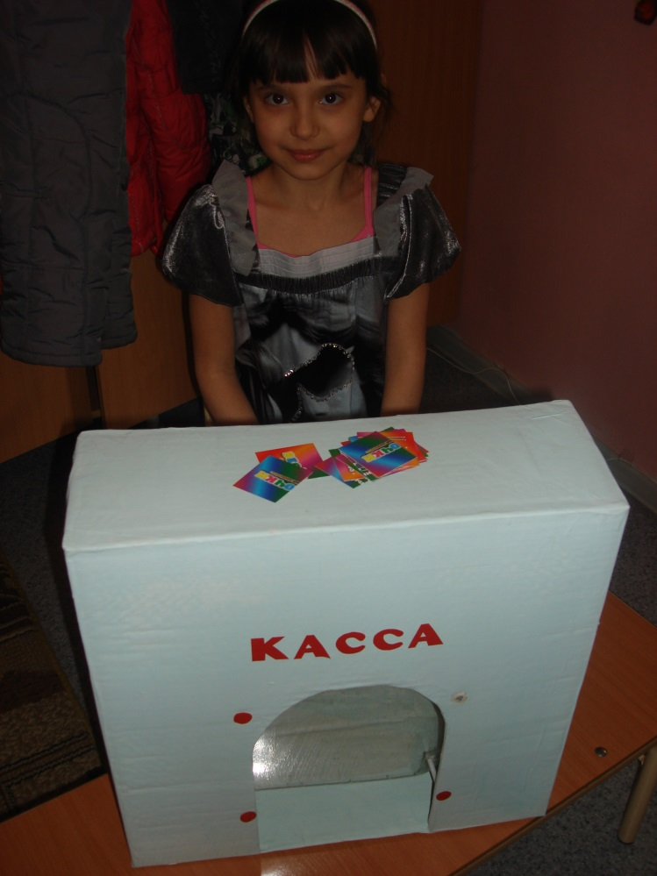
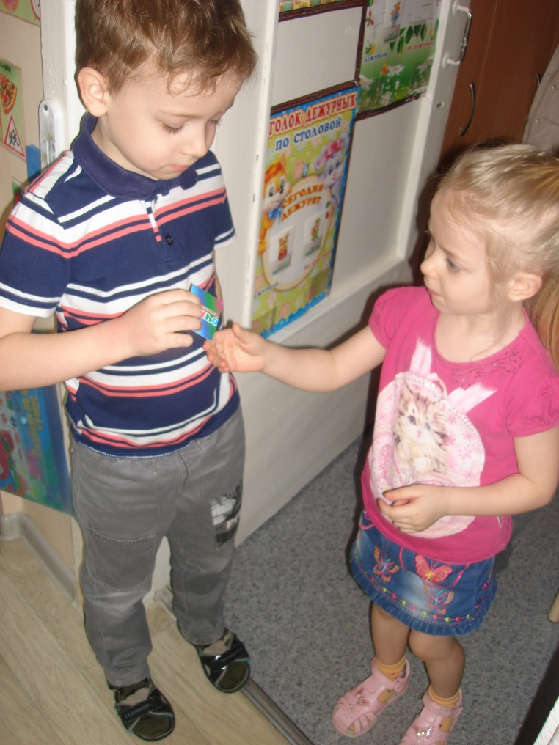
В зал проходи И билетик покажи!
На спектакль пригласили
И билетики купили!

Slide 3
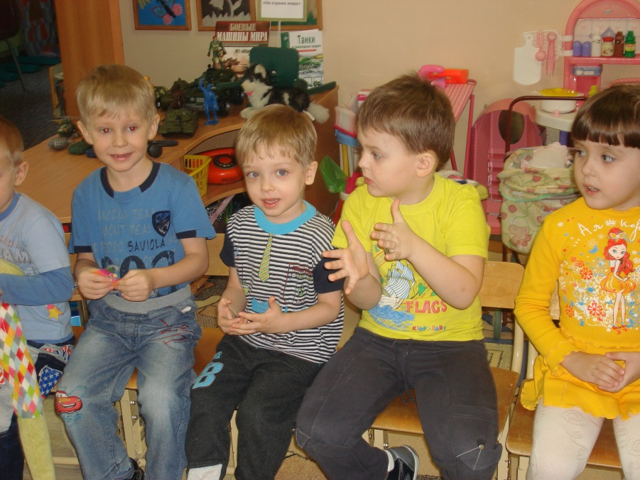
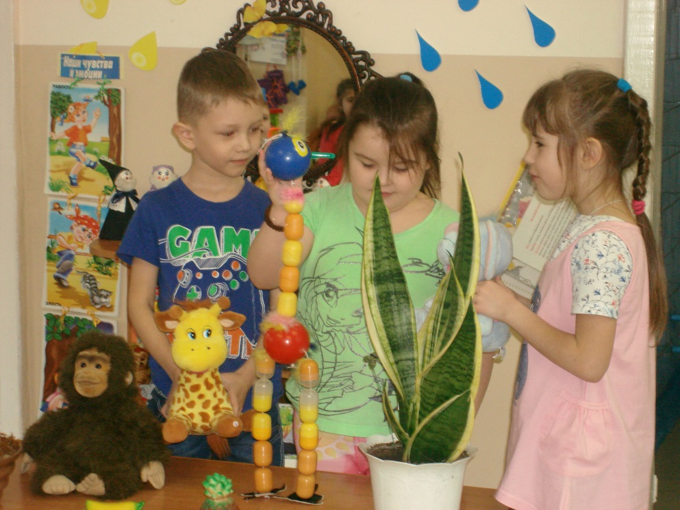
Ну-ка, детки - малыши, Похлопайте нам от души!
Начался спектакль звонко с приключения Слоненка!

Slide 4
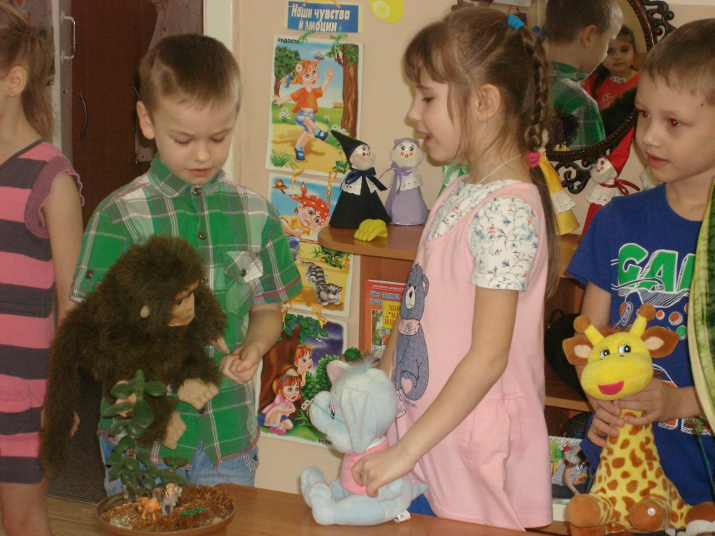
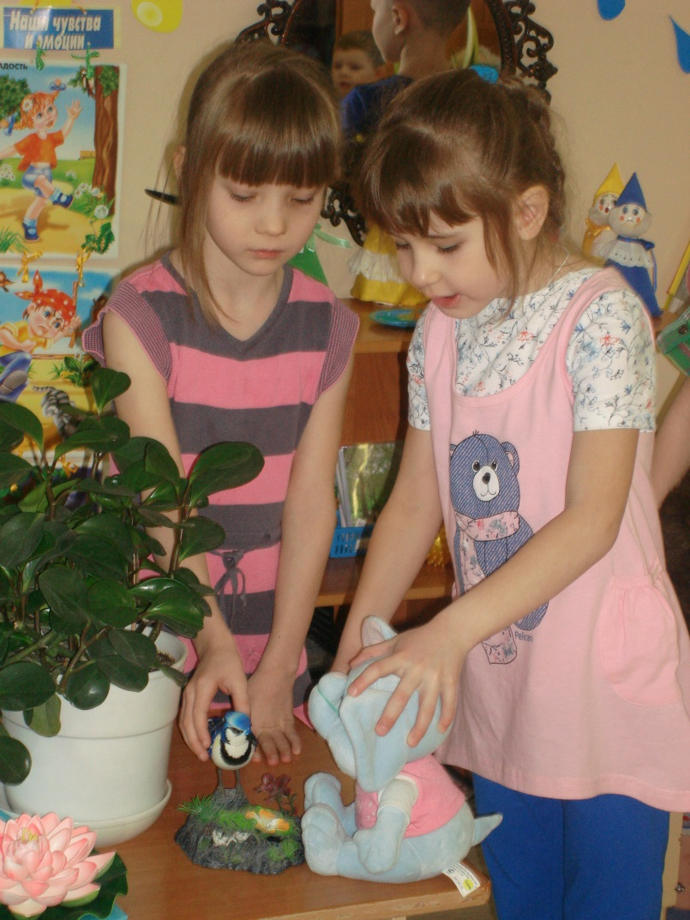
Птичка Колокола тонко плачет вместе со Слоненком!
Все Слоненка обижали, оплеухи раздавали!

Slide 5
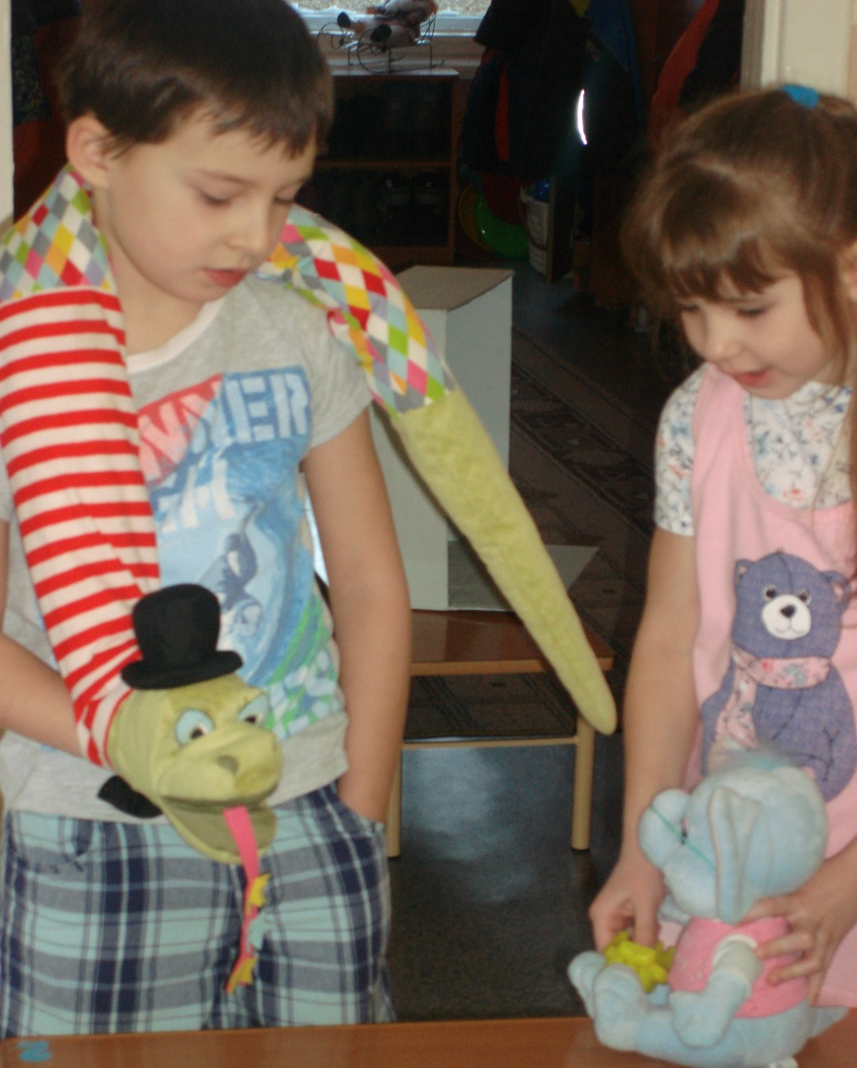
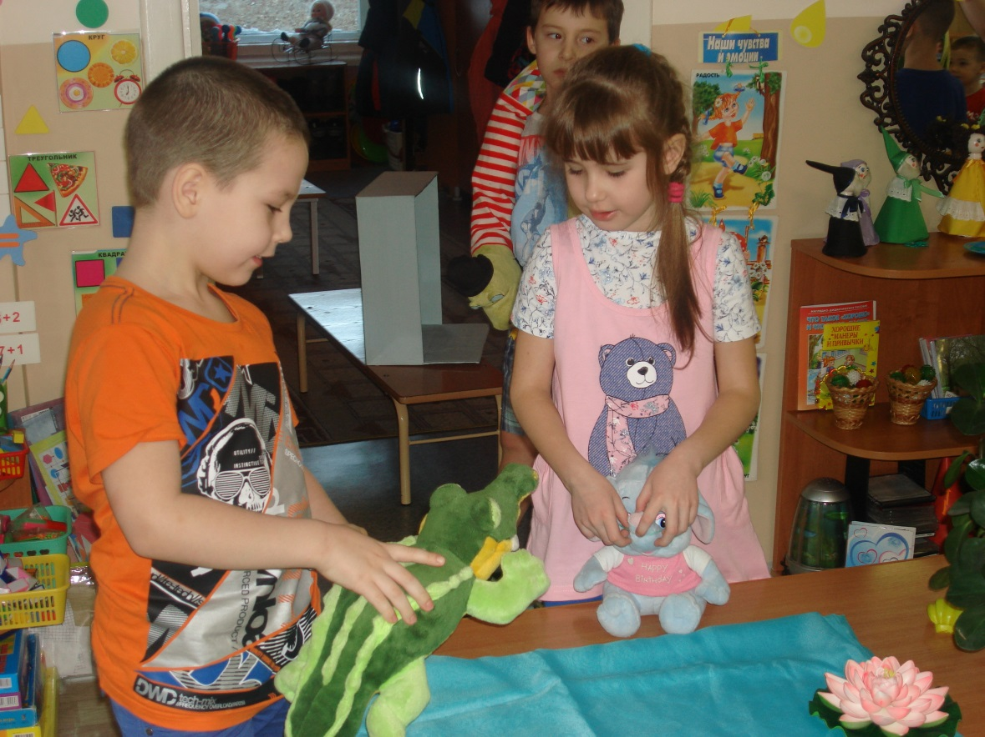
А вот и злобный Крокодил за нос Слоненка ухватил!
Питон Слоненку угодил, сказал о том, где Крокодил!

Slide 6
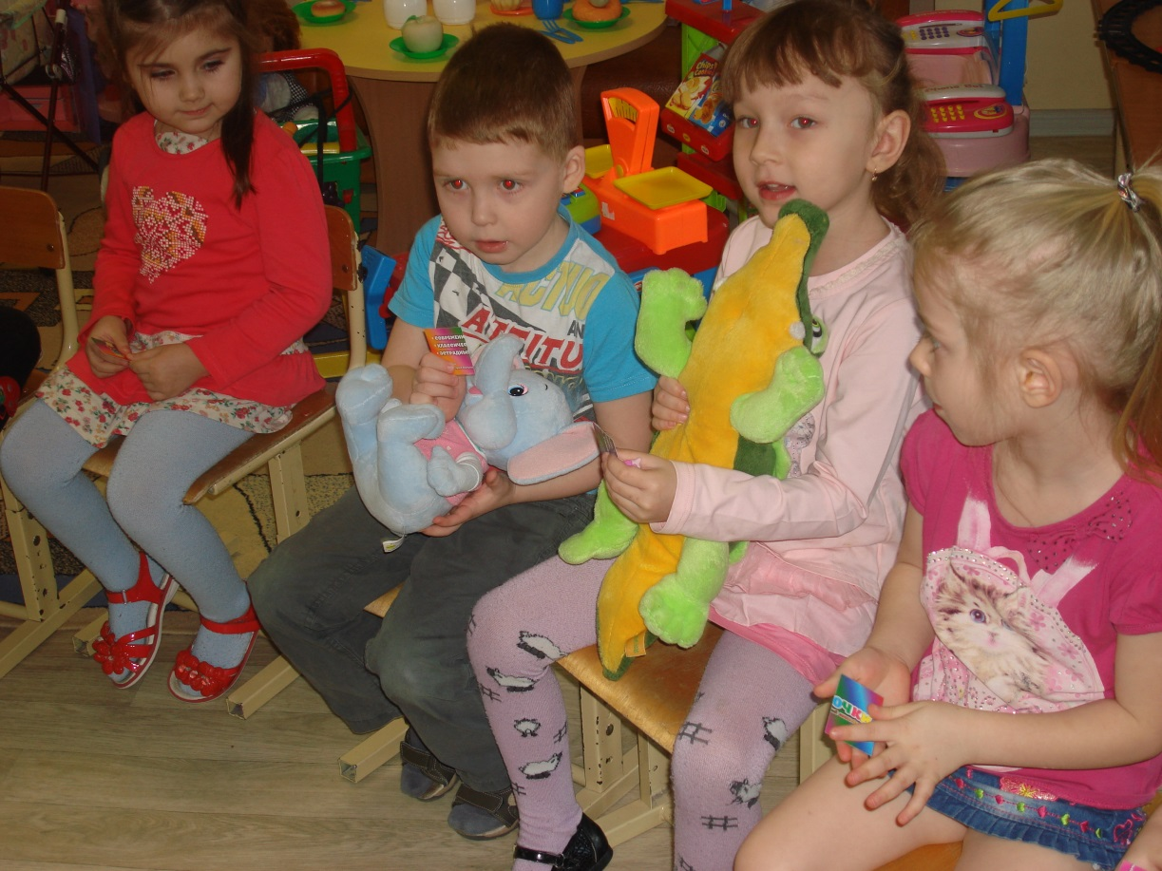
Зрители знакомятся с героями сказки!
.

Slide 7
СПАСИБО ЗА ВНИМАНИЕ!!!
.

